Slide 1

Материально-технические и организационно-методические условия преобразования школьной библиотеки

Slide 2
Управление качеством образования на основе данных оценочных процедур
ОБРАЗОВАТЕЛЬНЫЕ РЕЗУЛЬТАТЫ
Понимание роли современной школьной библиотеки в обеспечении условий реализации ФГОС в ОО
Знание базовой модели ИБЦ - функционал, содержание и условия функционирования ИБЦ
Проектирование модели ИБЦ собственной ОО на основе диагностики текущей деятельности ШБ

Slide 3
Управление качеством образования на основе данных оценочных процедур
Анализ диагностики текущего состояния ШБ
1 группа слушателей | 2 группа слушателей
Матер-техн. база требует развития Нужен ремонт и зонирование помещения Фонд обновляется мало Мало компьтеров (2-4) Мало сопутствующего оборудования | Матер-техн.база недостаточная для функционирования ШБ Маленькое помещение Фонд не обновляется Компьютера нет или один старый Нет скоростного выхода в Интернет Нет сопутствующего оборудования
Создание на базе ШБ образовательного учреждения модели ИБЦ с учетом приоритетных направлений развития ОО | Развитие ШБ с учетом приоритетных направлений развития школы «Школьная библиотека нового поколения»

Slide 4
Содержание и организационно-методические аспекты деятельности школьной библиотеки в условиях перехода к информационно-библиотечному центру
ФУНКЦИОНАЛ ШКОЛЬНОЙ БИБЛИОТЕКИ
Активизация чтения литературы
Формирование творческой личности читателя
Формирование у читателей навыков независимого библиотечного пользователя: обучение пользованию книгой и другими носителями информации, поиску, отбору и критической оценке информации.
Проведение внеклассной работы и массовых мероприятий на базе источников, имеющихся в библиотеке.
Совершенствование форм и методов работы с родителями, возрождение традиций семейного чтения.
Формирование комфортной библиотечной среды с возможностями наиболее полного и быстрого доступа к документам.
Оказание методической консультационной помощи педагогам, родителям, учащимся в получении информации.

Slide 5
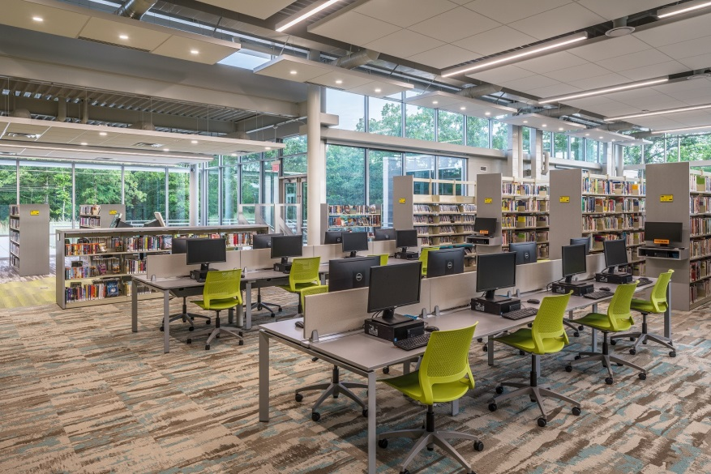
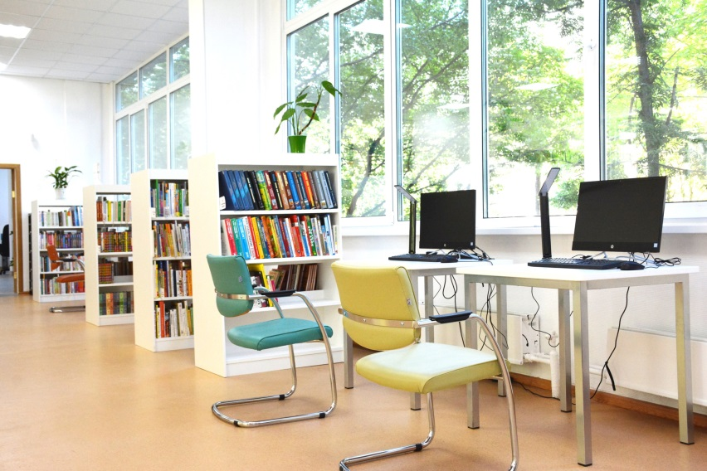
Содержание и организационно-методические аспекты деятельности школьной библиотеки в условиях перехода к информационно-библиотечному центру
ФУНКЦИОНАЛ ИБЦ – В ЧЕМ ОТЛИЧИЕ?
- информационно-методическая
- культурно-просветительская
- образовательная
- обеспечивающая
- профориентационная
- воспитательная

Slide 6
Содержание и организационно-методические аспекты деятельности школьной библиотеки в условиях перехода к информационно-библиотечному центру
ФОНДЫ ШБ - ИБЦ
ПЕЧАТНЫЕ
МУЛЬТИМЕДИЙНЫЕ
ЦИФРОВЫЕ (ЭЛЕКТРОННЫЕ ОБРАЗОВАТЕЛЬНЫЕ РЕСУРСЫ, ЭЛЕКТРОННЫЕ ИНФОРМАЦИОННЫЕ РЕСУРСЫ)

Slide 7
Содержание и организационно-методические аспекты деятельности школьной библиотеки в условиях перехода к информационно-библиотечному центру
ЭЛЕКТРОННЫЕ ОБРАЗОВАТЕЛЬНЫЕ РЕСУРСЫ ИБЦ
Электронные учебные материалы и ресурсы Интернета;
Электронные библиотеки;
Электронные образовательные порталы
https://zen.yandex.ru/media/begomvshkolu/51-internetresurs-dlia-distancionnogo-obucheniia-shkolnikov-5e7c51b96a65832da0119208
https://www.sites.google.com/view/eor-shkola-619/главная-страница

Slide 8
Содержание и организационно-методические аспекты деятельности школьной библиотеки в условиях перехода к информационно-библиотечному центру
ИБЦ – шире библиотечных стен!
Функциональное зонирование ИБЦ
Функционал | Пространство
1 зона для получения информационных ресурсов во временное пользование абонемента - автом. раб.место библиотекаря | Работа в системе «Аверс» Работа с ресурсами НЭБ Работа с ресурсами ЛитРес
2 зона самостоятельной работы с ресурсами на различных типах носителей читального зала и медиатека | чит.зал, гостевой и корпоративный доступ в интернет
3 зона методической и аналитической работы | электронная учительская, локальная сеть, информационный центр
4 зона для коллективной работы с гибкой организацией пространства | чит.зал, все учебные кабинеты с выходом в интернет, музей, теле студия, конференц-зал для сетевого взаимодействия
5 презентационная зона для организации выставок и экспозиций | актовый зал, чит.зал с мультимедиа поддержкой- виртуальные выставки
6 рекреационная зона для разнообразного досуга и проведения мероприятий | актовый зал, чит.зал, коридоры школы,
7 зона хранения фондов | помещение 26 кв.м.

Slide 9
Содержание и организационно-методические аспекты деятельности школьной библиотеки в условиях перехода к информационно-библиотечному центру
НОРМАТИВНО_ПРАВОВОЕ ОБЕСПЕЧЕНИЕ ИБЦ
1 Положение об ИБЦ;
2 Правила пользования ИБЦ;
3 Структура и штатное расписание ИБЦ;
4 Должностные инструкции работников ИБЦ;
5 Перечень основных и дополнительных услуг и условия их предоставления;
6 План работы ИБЦ;
7 Порядок предоставления доступа в Интернет;
8 Отчет о работе ИБЦ за учебный год
9 Инструкция по ТБ в ИБЦ;
10 Инструкция по пожарной безопасности в ИБЦ

Slide 10
Содержание и организационно-методические аспекты деятельности школьной библиотеки в условиях перехода к информационно-библиотечному центру
МОДЕЛИРОВАНИЕ РАЗВИТИЯ ШКОЛЬНОЙ БИБЛИОТЕКИ
Создание на базе школьной библиотеки образовательной организации модели информационно-библиотечного центра с учетом приоритетных направлений развития ОО
Развитие школьной библиотека с учетом приоритетных направлений развития образовательной организации. «Школьная библиотека нового поколения»

Slide 11
Моделирование развития ШБ может быть разным!
1 группа слушателей | 2 группа слушателей
Создание на базе ШБ образовательного учреждения модели ИБЦ с учетом приоритетных направлений развития ОО | Развитие ШБ с учетом приоритетных направлений развития школы «Школьная библиотека нового поколения»
Первоочередные задачи: - совещание с директорами с пояснениями роли библиотеки в развитии школы - страница на сайте школы - самообразование - поиск консультантов - формирование проектной группы - школьный проект «Логотип и девиз ШБ» - подписка на эл. образовательные ресурсы - - - - | Первоочередные задачи: - совещание с директорами с пояснениями роли библиотеки в развитии школы - страница на сайте школы - самообразование - поиск консультантов - группа заинтересованных помощников - новый стенд в рекреации - скачивание интересного контента - подписка на эл. образовательные ресурсы - - -

